Slide 1



Název školy: ZŠ Klášterec nad Ohří, Krátká 676
Autor: Mgr. Veronika Kubincová
Název materiálu: VY_32_INOVACE_8_11_Vnímání
Číslo projektu: CZ.1.07/1.4.00/21.1115
Anotace: Prezentace pro 8. ročník. Výuková prezentace na téma vnímání. Seznámí žáka s daným tématem. Žák pochopí rozdíl mezi vnímáním, představou a fantazií.
Součástí prezentace je forma kimovy hry, list je načasován na dobu 45 sekund.

Slide 2
VNÍMÁNÍ
Jak poznávám a vnímám

Slide 3
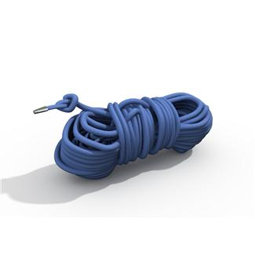
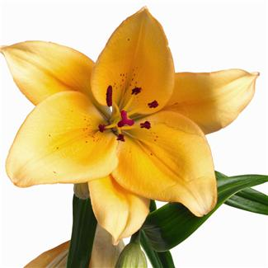



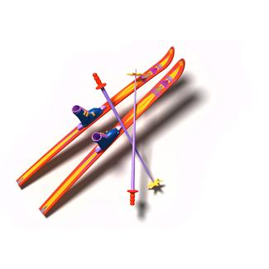
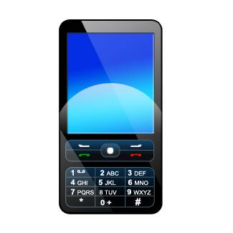


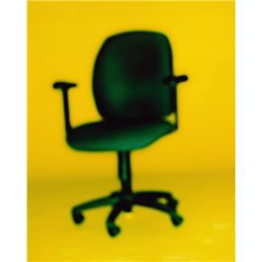


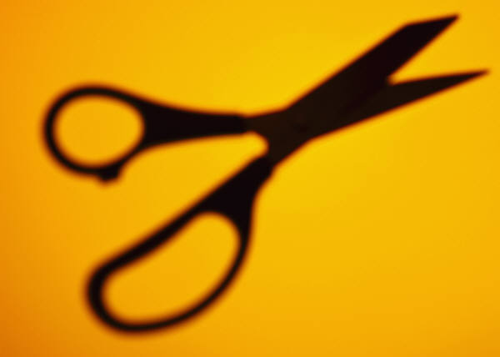
Zapamatuj si věci na obrázku:

Slide 4
Zapamatuj si věci na obrázku:

Slide 5

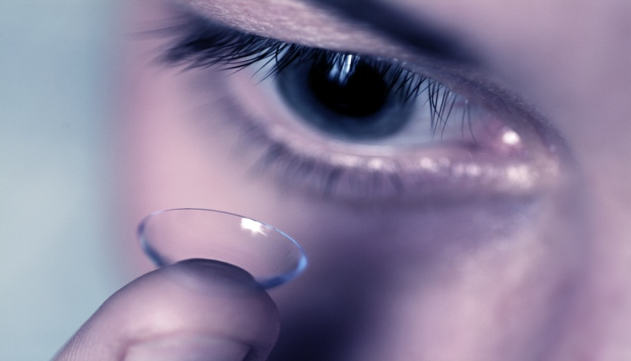
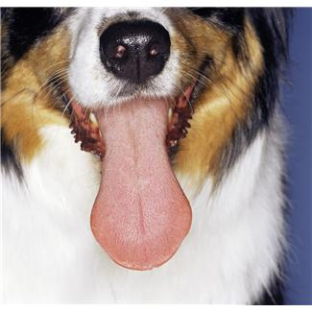

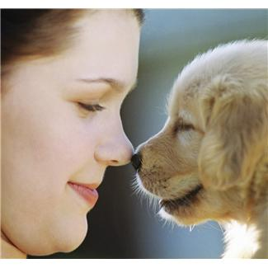
VNÍMÁNÍ
Svět vnímáme pomocí smyslových orgánů.
sluch
zrak
chuť
hmat
čich

Slide 6
Představy a fantazie
Vnímání = přijímání informací o vnějším a vnitřním prostředí
Představy: názorný obraz něčeho, co v daném okamžiku nepůsobí na naše smysly
Fantazie: vytváření nových obrazů

Slide 7
Někdy se naše vnímání nechá oklamat.
Ochutnali jste někdy rajčata s cukrem? Opravdu to chutná jako jahody s cukrem. ☺
A co takhle optické klamy?

Slide 8
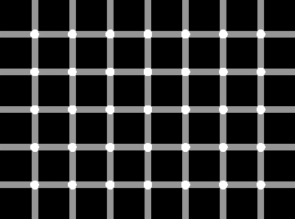
Sledujte pozorně černé tečky na spojnici šedých čar. Některé se vám budou zdát bílé, jiné černé.

Slide 9
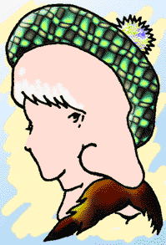
V tomto obrázku se skrývají tři tváře.
Vousatý děda, stará babice a mladá dívka. Dokážete je všechny najít?

Slide 10
Použitá literatura a odkazy:
Obrázky použity ze sady Office
Není-li uvedeno jinak je materiál dílem autorky podle učebních osnov odpovídajících ŠVP vyučovaných podle učebnic:
JANOŠKOVÁ, D.,a kol. autorů. Občanská výchova 8, Rodinná výchova 8, učebnice pro základní školy a víceletá gymnázia. 1st ed. Plzeň: Fraus, 2005. ISBN 80-7238-393-0.
JANOŠKOVÁ, D., ONDRÁČKOVÁ, M.,ČABALOVÁ,D. Občanská výchova 8, Rodinná výchova 8, příručka pro učitele. 1st ed. Plzeň: Fraus, 2005. ISBN 80-7238-394-9.
http://www.bolehlav.cz/optickeklamycernetecky.php
http://www.bolehlav.cz/optickeklamytritvare.php
Citováno dne 9.11.2011

